Slide 1

ESF II projekt Západočeské univerzity v Plzni
reg. č. CZ.02.2.69/0.0/0.0/18_056/0013239

Slide 2
Práce se soubory

Slide 3
Práce se soubory
Obsah přednášky
Práce se souborem, čtení, zápis
Zápisy dat do csv, čtení csv

Slide 4
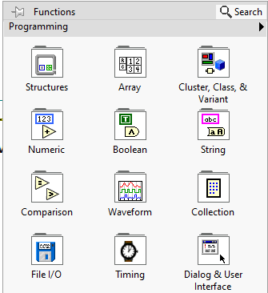
Práce se soubory
Práce se soubory se týká Blokového schématu (primárně)
Ve Functions -> Programming najdete složku File I/O – funkce pro práci se soubory

Slide 5
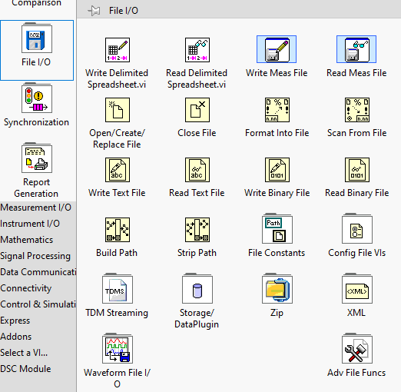
Práce se soubory
Otevřít soubor
Zavřít soubor
Čtení ze souboru
Zápis do souboru
…

Slide 6


Práce se soubory
Otevření souboru
File I/O -> Open/Create/Replace File
cesta
refnum out – „pointer“ na soubor
operace – výčtový typ
přístup – práva – výčtový typ
výstupní chyba

Slide 7


Práce se soubory
Zavření souboru
File I/O -> Close File
refnum
vstupní chyba
výstupní chyba

Slide 8


Práce se soubory
Zápis do souboru (textový výstup)
File I/O -> Write Text File
refnum
refnum out
text
vstupní chyba
výstupní chyba

Slide 9
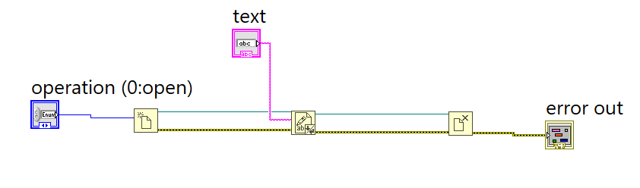
Práce se soubory
Zápis do souboru (textový výstup)
ukázka možného skriptu

Slide 10


Práce se soubory
Čtení ze souboru (textový vstup)
File I/O -> Read Text File
refnum
refnum out
počet znaků
text
vstupní chyba
výstupní chyba

Slide 11
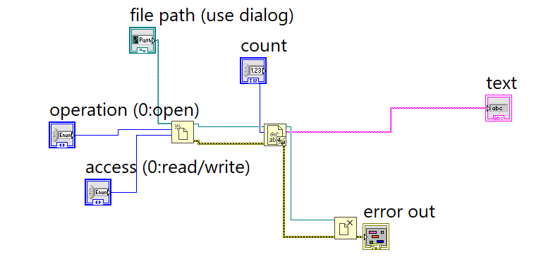
Práce se soubory
Čtení ze souboru (textový vstup)
ukázka možného skriptu

Slide 12
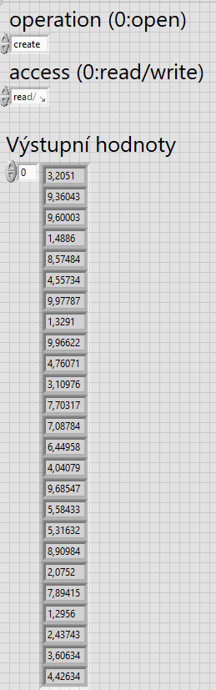
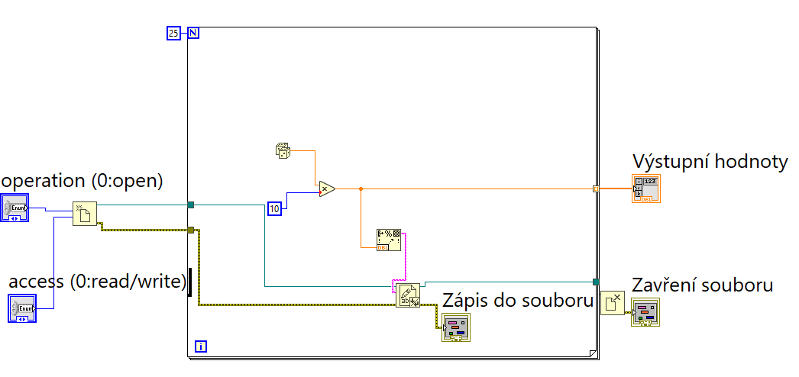

Práce se soubory
Zápis dat do souboru
řešení verze 1 – zápis jako text – musí se následně zpracovat při čtení
Ukázka výstupu – data nejsou oddělena

Slide 13
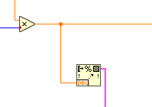
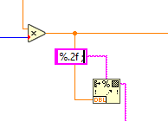
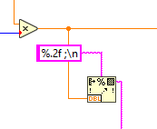


Práce se soubory
Zápis dat do souboru
řešení verze 2 – formátovaný zápis do textového souboru – je již připraveno na snadné zpracování
Konverzi čísla na string před zápisem do souboru doplníme formátovacím řetězcem
%.2f ;
%.2f ;\n

Slide 14
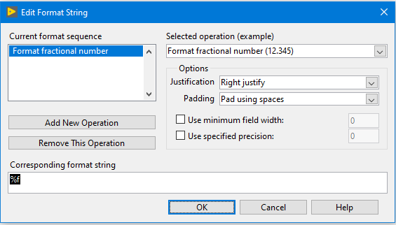
Práce se soubory
Zápis dat do souboru
řešení verze 2 – formátovaný zápis do textového souboru – je již připraveno na snadné zpracování
Pokud neznáme formát pro požadovaný výstup lze použít průvodce – pravé tlačítko myší -> Edit Format String
Definování formátu
Přídání dalšího prvku
(operace)
Volba přesnosti
Finální formátovací řetězec

Slide 15
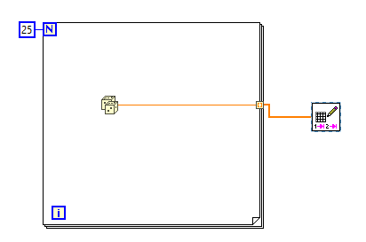

Práce se soubory
Zápis dat do souboru
řešení verze 3 – pro číselná data je vhodné využít zápis do odděleného výstupu csv – lze otevřít snadno například v Excelu
Write Delimited
Spreadsheet.vi

Slide 16
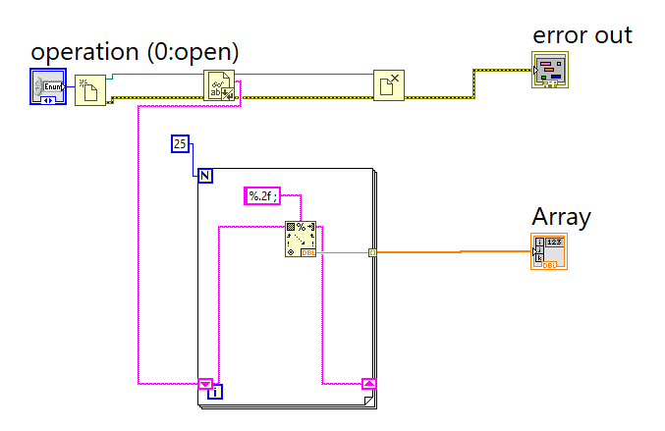

Práce se soubory
Čtení dat ze souboru
Čtení z textového souboru – nutno parsovat text
Nová funkce
Scan From String

Slide 17

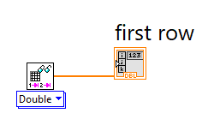
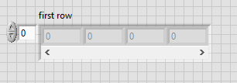
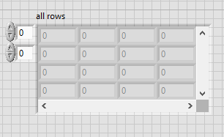
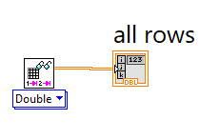
Práce se soubory
Čtení dat ze souboru
Čtení z csv – funkce Read Delimited Spreadsheet.vi

Slide 18
Práce se soubory
Formáty souborů
Data se zapisují nebo čtou v LabVIEW jedním ze tří způsobů
Textový datový tok – nejjednodušší, pro řadu aplikací, formát ASCII znaků
Binární datový tok – velice efektivní, každé číslo definovatý počet bitů, malá velikost souborů
Datalog – speciální jen v LabVIEW, pracuje rychle s datovými strukturami, může obsahovat řetězce, čísla i klastry

Slide 19
Díky za pozornost.

